Slide 1
Time Tracking Cube – Inteligentna kostka do rejestrowania czasu pracy
Jakub Sołodowczuk, Michał Żółtaniecki , Filip Nowak

Slide 2

Problem
⏱️ Trudność w regularnym śledzeniu czasu
📱 Zależność od aplikacji mobilnych
🧠 Brak automatyzacji – użytkownik musi pamiętać, by włączyć/wyłączyć śledzenie

Slide 3
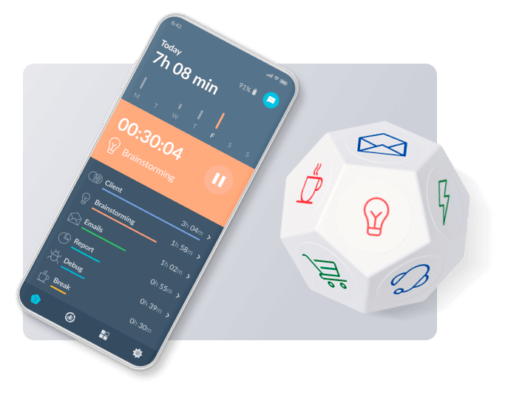
Rozwiązanie
🧊 Prosty interfejs fizyczny
📡 Wi-Fi do wysyłania danych
📤 W pełni automatyczne trackowanie

Slide 4
Zasada działania
Czujnik wibracji wykrywa ruch
Mikrokontroler uruchamia moduł Wi-Fi
Akcelerometr odczytuje aktualną orientację
Wysyłka danych do serwera lub API

Slide 5
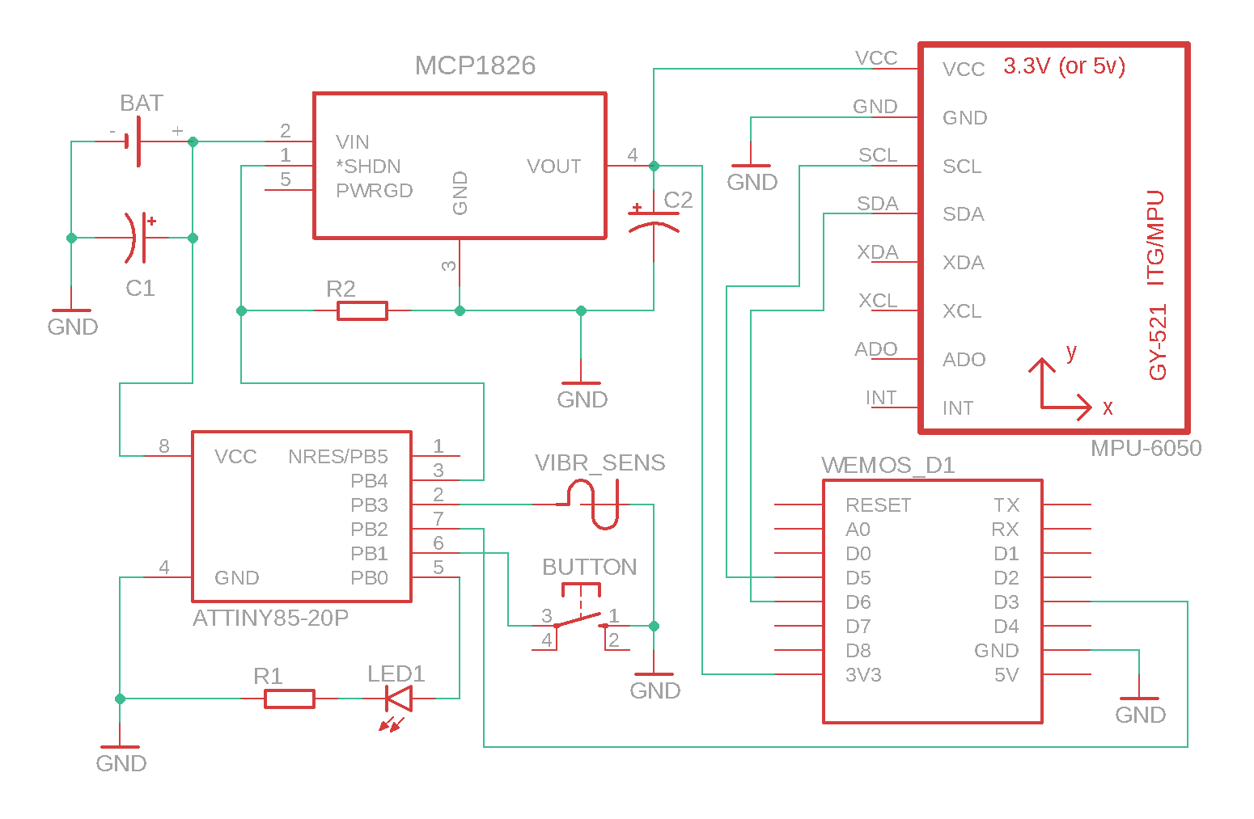
Komponenty elektroniczne
🔌 ESP8266 – komunikacja i logika
🧠 ATtiny85 – czuwanie i kontrola zasilania
📐 MPU-6050 – akcelerometr i żyroskop
🎯 SW-18010P – czujnik wibracji
🔋 MCP1826 – kontrola zasilania

Slide 6

Zarządzanie energią
🔋 Tryb głębokiego uśpienia
🛫 Tryb podróży – ignorowanie wibracji w ruchu(koncept)
📴 Kontrolowane wybudzanie mikrokontrolerów

Slide 7
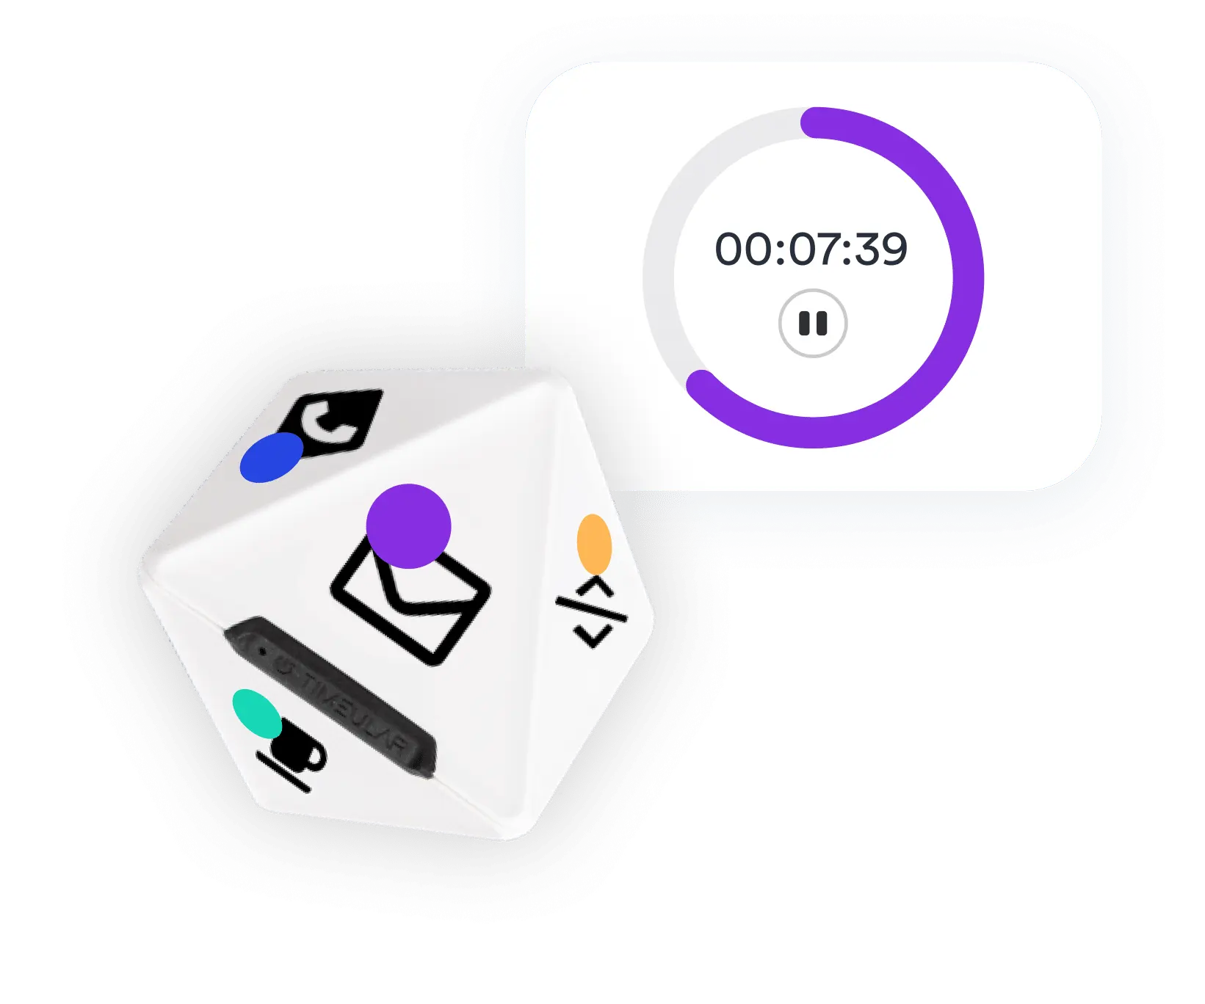
Oprogramowanie
ESP8266 – MicroPython
ATtiny85 – Arduino (C++)
API – HTTP requests do usług takich jak Toggl
TUTAJ ZMIENIC COS ! ona wkoncu mowila ze my mamy stworzyc se cos sami njie uzywac gotowego na necie tak jak toogl

Slide 8

Architektura systemu
Kostka
Sieć Wi-Fi
Serwer z REST API
Baza danych / Dashboard

Slide 9

Przykładowe zastosowania
🎓 Student – nauka przedmiotów
👨‍💻 Pracownik zdalny – zarządzanie zadaniami
🎨 Freelancer – rozliczenia z klientami

Slide 10
Postęp projektu
✅ Zaprojektowana płytka
✅ Dobór elementów i ich kupno XD
🔧 Przed nami: testy, integracja API, obudowa 3D
!!!! tutaj cos mienic dodac poprawic! !!!!!!!!

Slide 11

Możliwości rozwoju
📈 Dashboard webowy
🔧 Aplikacja konfiguracyjna
🗂️ Obsługa wielu użytkowników

Slide 12

Podsumowanie
🧊 Fizyczna kostka do time-trackingu
🔋 Energooszczędna, prosta w obsłudze
📡 Wysyła dane przez Wi-Fi

Slide 13

Dziękujemy za uwagę !

